Slide 2
KHỞI ĐỘNG

Slide 3
BÀI 18
EM THAM GIA
CÁC HOẠT ĐỘNG XÃ HỘI

Slide 4
KHÁM PHÁ – KẾT NỐI

Slide 5
Hoạt động 1
Tìm hiểu lợi ích của một số hoạt động xã hội và xác định những hoạt động xã hội phù hợp với lứa tuổi.

Slide 6
Hoạt động 1

Slide 12
Hoạt động xã hội là những hành động của các tổ chức, cá nhân thuộc mọi tầng lớp xã hội nhằm đem lại quyền và lợi ích hợp pháp cho xã hội nói chung, con người nói riêng, đảm bảo sự bền vững của xã hội, con người hạnh phúc hơn.

Slide 13
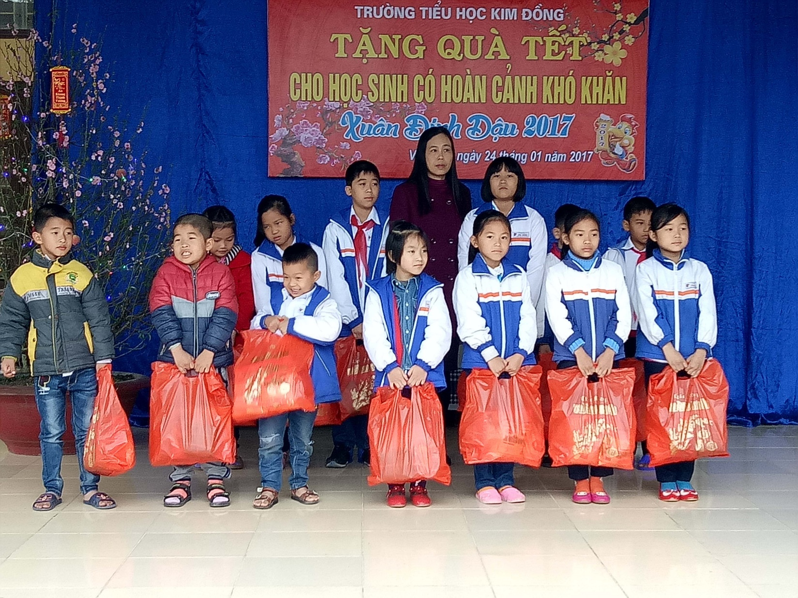
Tặng quà Tết cho các học sinh có hoàn cảnh khó khăn

Slide 14
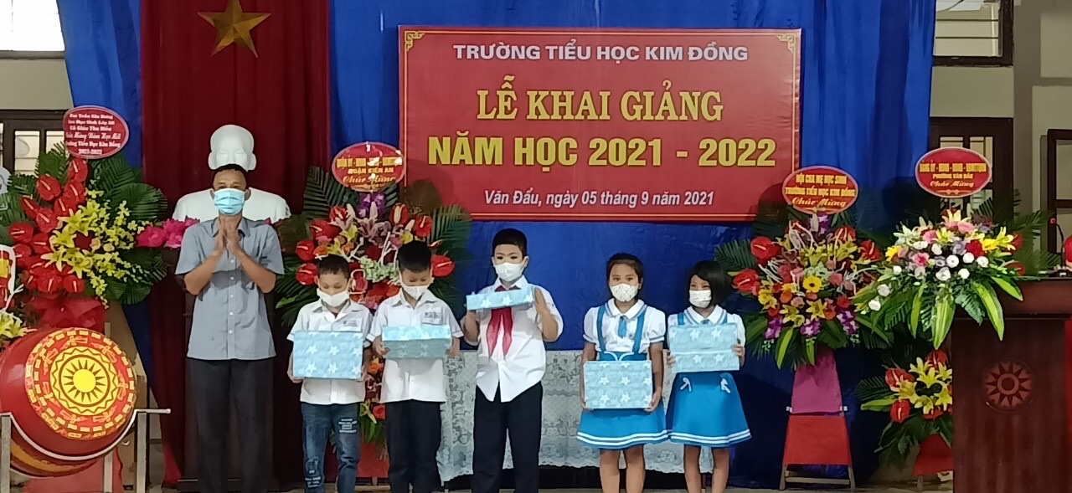
Tặng sách giáo khoa cho học sinh nghèo đầu năm học mới

Slide 15
Củng cố, dặn dò

Slide 16
TIẾT 2

Slide 17
Hoạt động 3
THỰC HÀNH

Slide 18
Hoạt động 3
Sắm vai xử lí tình huống

Slide 19
Hoạt động 4
VẬN DỤNG

Slide 20
Hoạt động 3
Lập kế hoạch giúp đỡ bạn có hoàn cảnh khó khăn.

Slide 21
TỔNG KẾT
Em hãy tham gia các hoạt động xã hội phù hợp với lứa tuổi để thể hiện ý thức, trách nhiệm với cộng đồng; biết yêu thương, chia sẻ với mọi người.

